Slide 1
財團法人創辦 社會企業經驗談
CEO. JS HUANG
黃琢嵩
財團法人EDEN SOCIAL WELFARE FOUNDATION
伊甸社會褔利基金會

Slide 2
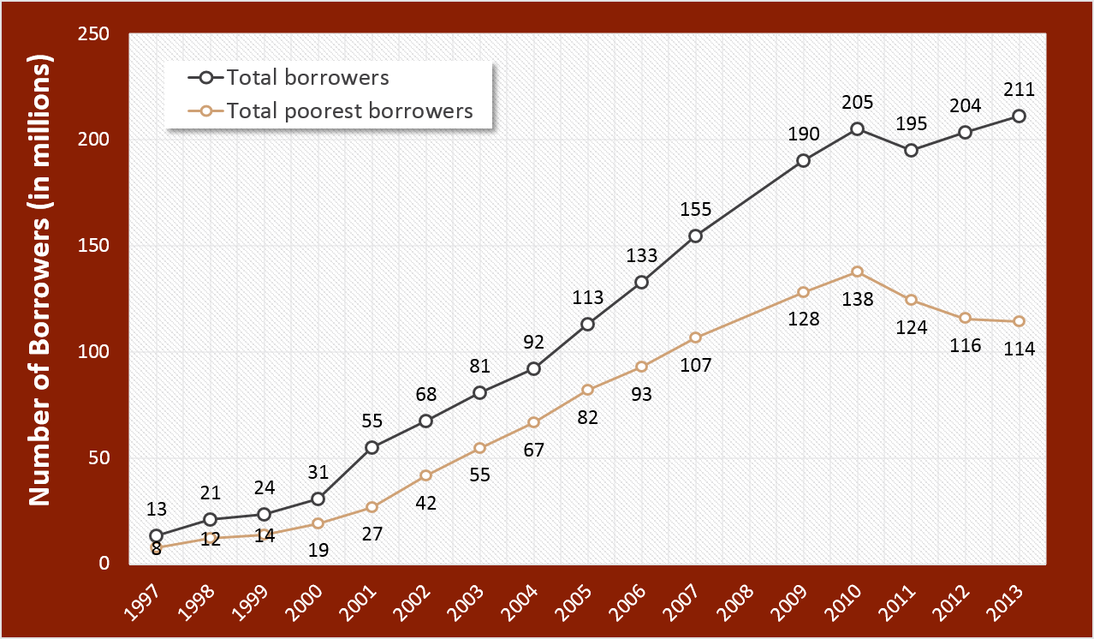
微型貸款是不是輔貧的好選擇？
尤努斯創辦的葛拉敏銀行Grameen Bank
起因
在美國拿到博士學位回鄉卻發現所學之經濟理論無法解救餓死的同胞
深入村莊訪談窮人蘇菲亞瞭解原因：1.債主要求一星期甚至一天就10％的利息 2.銀行因無擔保品及窮人不識字不願意往來
→創立葛拉敏銀行Grameen Bank
無需擔保品、貸款期限一年；撥款後一週開始還款；每週還2%，連續50週；年利率20%。秉持「信貸」就是「信賴」的觀念，從未採取法律措施追討貸款。不到1%的壞帳。
透過一系列機制確保將錢用在改善生活，並確保如期還款，並以4人為一小組的互相監督還款機制
規模
貸款累計額達到173億美元，是孟加拉最大的銀行。
全國有2,565家分行，934.9萬借款人
據點遍布81,379個村莊(佔97%以上的村莊)
目前每個月的微額貸款超過一億五仟萬美元， 每月還款總額也差不多是這個數字 影響全球微貸運動(2013年12月31日)
全球有3,000多家微貸機構
其中200家大型機構佔89%貸款總額。
達2.037億貸款戶，貸款總額為2.111億美元
極端貧窮的人從2010年連續三年下降。
→ Kiva線上微貸平台2017年
來自84個國家230萬借貸人，共借貸9.55億。
160萬放款人，全球都可自由參與的微貸運動。
目前貸款回收率高達99%，借款的人需通過當地小型金融機構的需求和償還能力分析。
Notes:
1.英國 Giving What We Can 專門評價慈善機構在2014年公布一篇”Why We Still Don’t Recommend Microfinance”他們認為除了一些感人的故事外，仍缺乏可靠且明確的證據支持微貸的效果。
2.改變觀點世界才會不一樣─社會企業的啟發◆文／周宗穎（輔仁大學社會企業碩士學位學程主任）
http://www.sef.org.tw/ct.asp?xItem=995625&ctNode=4407&mp=1
3.一顆包裹糖衣的毒藥 為何微型貸款不是扶貧的好選擇？
http://www.coolloud.org.tw/node/83207
4.Microcredit Summit Campaign微貸運動狀況報告
https://stateofthecampaign.org/read-the-full-2015-report/

Slide 3
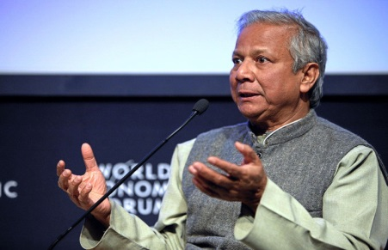
還是包著糖衣的毒藥？
?
2010年印度安德拉邦爆發貧民自殺潮，無力償還微型貸款，陸續走上絕路
2005~2009 前期的高報酬率吸引大量投資客進入
無管制的商業化微型貸款機構盲目擴張、過度及重覆放貸、不一且過高的利率
多個複利滾動，使借款人只能違約或走上絶路
生意子難生，會做生意且能成功的窮人必竟是少數
整體社會環境並無改善，如道路、飲水、電力等基礎設施，無法真正解決社會的貧困。
2006年尤努斯對外宣布計劃參選孟加拉國的總統
為清除腐敗而努力
組建政黨“公民權力黨”
支持者來自那些小額貸款的受益者
過去執政黨不重視百姓，貪污腐敗嚴重，因此人們希望有一個新的政黨可以真正為民說話，為民辦事。
遭競爭對手潑冷水
“有些人不是說政治家都是骯髒的嗎？為什麼自己還要去當政治家呢？”言語中，他的競爭對手、孟加拉國前總理、人民聯盟領導人謝赫·哈西娜的矛頭直指尤努斯。 被指受美國利用
分析家指出，尤努斯從政很有可能是受到了西方國家的支持，這些國家希望通過尤努斯，達到控制孟加拉國的目的。
Notes:
1.英國 Giving What We Can 專門評價慈善機構在2014年公布一篇”Why We Still Don’t Recommend Microfinance”他們認為除了一些感人的故事外，仍缺乏可靠且明確的證據支持微貸的效果。
2.改變觀點世界才會不一樣─社會企業的啟發◆文／周宗穎（輔仁大學社會企業碩士學位學程主任）
http://www.sef.org.tw/ct.asp?xItem=995625&ctNode=4407&mp=1
3.一顆包裹糖衣的毒藥 為何微型貸款不是扶貧的好選擇？
http://www.coolloud.org.tw/node/83207
4.Microcredit Summit Campaign微貸運動狀況報告
https://stateofthecampaign.org/read-the-full-2015-report/

Slide 4
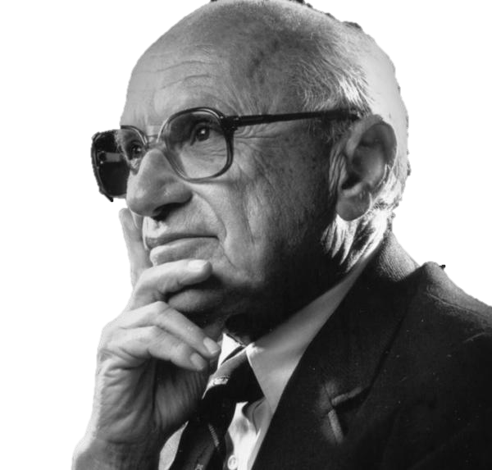
通往地獄的路往往是善意所鋪成的。海耶克 1899~1992
The road to hell is paved with good intentions 。 Hayek 1899~1992
4

Slide 5
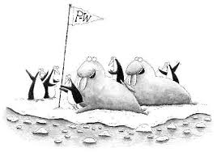
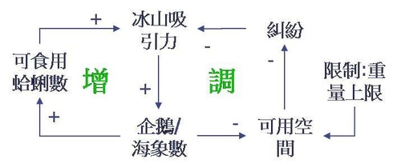
從線性思考→系統思考 (因果→目的/理路/限制)
企鵝、海象、冰山、蛤蜊的故事
糧食荒→策略聯盟，約法三章
企鵝移民愈來愈多→糧食不足→引入更多海象技術開採
“人口”密度增加，白老鼠效應→壓傷意外→ →
壓傷/死事件持續發生→社會衝突增加→怎麼辦?
暫停移民，系統思考
“人口”增加VS.資源耗竭(土地、糧食)→ →
企鵝有資源
海象有技術
約法三章 +備忘錄
管理顧問 +敏感度訓練
單一偶發事件?
潛在風險?
開發養殖場
設立移民上限
開拓新冰山
物流系統
電子商務
糾紛
第一、二、三類型錯誤
沒生病卻吃藥 (拒絶真實的虛無假設)
有生病不吃藥 (接受錯誤的虛無假設)
有生病吃錯藥 (解決錯誤問題→對錯誤的問題給予正確答案)
限制：重量上限
可用 空間
Notes:
第一類型錯誤：拒絕真實的虛無假設
第二類型錯誤：接受錯誤的虛無假設
第三類型錯誤：解決錯誤的問題；亦即「對錯誤的問題給予正確的答案」

Slide 6
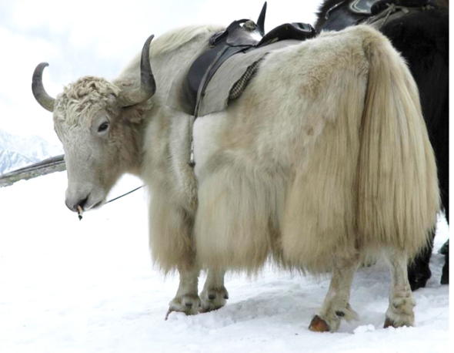
把犛牛絨變時尚
起因http://www.cdn.org.tw/News.aspx?key=9236
聽見牧師的信息，盼望有年輕人願意到亞洲，做幫助偏鄉的工作。 喬婉珊在日記寫下，「既然上帝給我這樣的呼召，相信有一天我會去中國偏遠地區做社會服務的事。」
全世界有90%的氂牛在中國境內，家庭平均都有馴養20~30隻氂牛，因為缺乏產業鏈的連結，不是被賤價出售就是被當成仿羊絨製品，無法具體產生價值。
過程
「上帝賦予你什麼，你又將這個禮物做了什麼？」這是她不斷向前的動力，也因此，無論做什麼，「社會影響力」總是喬婉珊想的第一件事。面對創業的艱難，喬婉珊交給上帝，她說，這也是一種心靈的路程，一種從神而來的磨練－讓我們不再用自己的能力，而是學會倚靠上帝。
規模
10年過去，SHOKAY柔軟的氂牛絨織品，已售至台灣、大陸、日本、德國與法國。其更擴大產品風格，利用高科技MovISee軟體，將照片、影片和文字轉成新的圖案，結合於氂牛絨織品。

Slide 7
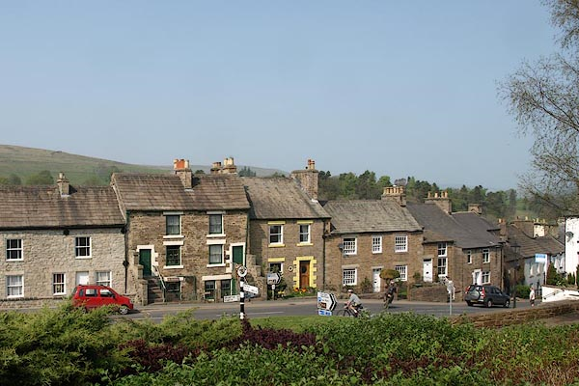
簡單看待問題 英國Alston Moor社會企業小鎮
英國曼徹斯特北邊2000人，30-40家社企，包括旅行、網路、醫療、食物等服務，每年創造150萬英鎊(約新台幣7600萬元)
1998
全食合作商店
2001
社區交通運輸公司
2002
電子摩爾
2006
健康保健服務
2009
電影公司
2011社區剷雪服務
2012光纖網路
財團法人EDEN SOCIAL WELFARE FOUNDATION
伊甸社會褔利基金會

Slide 8
財團法人EDEN SOCIAL WELFARE FOUNDATION
伊甸社會褔利基金會
融合營利與非營利的光譜、公式
創新、永續、改變社會的新力量
16~18 世紀
19世紀
工業資本主義/求最大生產效率
20 世紀
股東資本主義/求最大經濟利潤
21 世紀
殖民地資本主義
亞當斯密於1776年出版《國富論》，開啟現代經濟思想
馬克思於1867年出版《資本論》，開啟資本主義反思潮
2008年爆發金融海嘯，皮凱提《二十一世紀資本論》引資本主義反思潮
社會企業、B型企業¹、公益企業逐漸當道
資料來源：高宜凡（2014年12月a），B型企業來了，遠見，342，223。
台灣是否有發展社會企業的條件？
註1：
B型企業典範：1.買一捐一的“TOMS鞋” 2.請流浪漢販賣的“大誌雜誌(The Big Issue)”

Slide 9
台灣社企發展歷程
資料來源：經濟部中小企業處2016.10.18，社會企業行動方案

Slide 10
-社會責任
-環境永續
-創新育成
-創業投資
資料來源：陳一強（2014），〈臺灣公司型社會企業的現況與挑戰〉發表於《2014社會企業Demo Show廣宣暨交流會》，臺北：安侯建業聯合會計師事務所等主辦（12/16）。

Slide 11
各國社企政策
資料來源：行政院勞工委員會職業訓練局(2013)。韓國社會企業政策推動及發展考察報告。經濟部(2014)。社會企業行動方案。
項目 | 美國 | 英國 | 香港 | 韓國 | 台灣
政府專責 單位 | 各州州政府管理 | 商業、創新暨技能部(BIS) ─公民社會辦公室 | 扶貧委員會 | 勞動部之社會企業部門 | 經濟部
推動策略與計畫 | 1995 年修訂「社區再投資法」 2003 年推出新市場稅務優惠計劃 協助創業培訓 政府優先採購推動相關研究 | 「社會企業行動計劃：勇攀高峰」 營造社會企業文化 提升正確資訊與諮詢支援可得性 協助取得適當的財務支援 促進與政府部門的合作關係 成立社會影響力、投資基金 社會股票交易所 | 「伙伴倡自強計畫」 設立相關基金及實施支援措施 支援社會企業經營 提供資助或融資渠道 提供營運訓練 向社會大眾推廣社會企業價值的平台。 | 2007年「社會企業促進法」2012年「合作社架構法」（Framework Act on Cooperatives | 2014年 「社會企業行動方案」 調法規 建平臺 籌資金 倡育成
整體 發展 概況 | 美國則採較為寬鬆的態度，依循原有非營利組織規範管理架構及貫例法，但其社會及學界則提供了大量的支援。以非營利組織的途徑為主。 | 非營利組織的成分較少、社會經濟的組成較大，呈現較強的公民社會模式。 | 以「大市場，小政府」為政策原則，對褔利及促進社會發展之介入較少。2013年在扣除政府資助後之有盈餘社企已比2010年成長14.6%。 | 政府由上而下的強勢主導，制法利於推動與建立意識；但易扼殺社企自主性。 | 處萌芽階段，以英國之社區利益公司法規作為重要參考依據，尚需政府與民間共同推廣社企理念，配合相關法規鬆綁及輔助措施，完善社企生態環境。
法案 | 公益公司法 | 社區利益公司法規 | 無制定 | 社會企業促進法 | 台灣公益公司草案
盈餘分派 | 多無規定，但須逹成允諾之公益目的，也有少數州有限制 | 股利不得超過可分配盈餘35%，股利不得超過帳面值20% | 無規範 | 至少提撥2/3可分配盈餘再投資於公司或用於社會目的 | 盈餘分派不得超過可分配盈餘1/3
稅賦減免 | 無，僅在例外條件下才賦予租稅減免。 | 稅負抵免誘使私人投資社會企業 | 公共性質機構所得利潤只作慈善用途，及大部分不是在香港以外地方使用，即可豁免繳付所得稅。 | 國家和地方政府得依據相關法規減免稅額 | 第二類公益公司得成為政府稅賦減免對象
Notes:
匯整各國社企政策資料的表格

Slide 12
財團法人EDEN SOCIAL WELFARE FOUNDATION
伊甸社會褔利基金會
社會企業光譜
What is SE & CSR?
定義：泛指透過商業模式解決特定社會或環境問題的組織，其所得盈餘主要用於本身再投資，以持續解決該社會或者環境問題，而非僅為出資人或所有者謀取最大利益。(經濟部,2014)
定義：社會企業是一種同時可能出現在非營利、商，和公共部門內之 間的創新性（ innovative），以及增加社會價值的活動。 (Austin,2006)
最廣義的社會企業範圍
廣義的社會企業範圍
狹義的 社會企業範圍
（Pearces, 2003）
傳統的 非營利組織 | 有產生收益 活動的 非營利組織 | 主要或全部 資金都來自 市場貿易 非營利組織 | 社會企業 | 社會責任企業 | 企業執行 社會責任 | 傳統的 營利組織
只有捐款 或補助 | 捐款或補助；亦販賣產品或服務(交叉補貼) | 市場交易營收比例高達3/4 | 利潤分配原則以社會責任為主要目的 | 以社會責任為策略之公司 | 捐贈營收一定比例予慈善組織 | 市場交易收入；主流商業公司
社會效益 極大化 | 社會效益 極大化 | 社會效益 極大化 | 社會效益 優先 | 財務利潤極大化 | 財務利潤極大化 | 財務利潤極大化
B Corp
社會目的
私有目的
以社會效益為主要目的
以多餘利潤協助社會問題
Notes:
重點：
社企的範圍介定，廣義的社企範圍以改善社會為目的，較符合社企的本質。 但若想要最多人參與社企則以最廣義的社企範圍較能吸引大眾投入改善社會的活動(既能賺錢又能做好事)。
參考資料：
社會企業的樣貌可說是兼容並蓄，但經營社會企業若是出自於追求營利的企12
業，難免會有一些缺點，因為他們無法掌握到非營利組織的獨特性，這也說明了迄今為止，為何社會企業的主要貢獻仍是在於非營利組織（Thomson, 2002；Galera & Borzaga, 2009：212）。Massarsky（2006）和Mair（2006）等都認為社會企業是由非營利組織推動的商業經營
由於本研究著重於非營利組織的角度，
高永興將「社會企業」定義為：｢非營利組織在其使命驅動下，致力於創造或增加社會價值，並採用商業運作模式，在市場上銷售服務或商品，藉以增加收入來維續運作和創造多重的價值。｣。

Slide 13
台韓社企現況
財團法人EDEN SOCIAL WELFARE FOUNDATION
伊甸社會褔利基金會
2016.11.02
項目 | 韓國 | 台灣
政策支持 | 2007年「社會企業促進法」，過於狹隘，社會企業多樣性降低的情況。 2012年對定義狹隘的問題，又頒布另一條「合作社架構法」（Framework Act on Cooperatives），將合作社納入，近年則開始討論是否納入扶貧、降低犯罪、教育、照護服務等範疇。 | 2014年底「社會企業行動方案」，以建平台、倡育成、籌資金、調法規為四大主軸，期望打造有利於社會創新與創業的環境。
組織型態 | 以公司組織為主，NPO(協會、行業工會) | 公司46.3%、NPO40.1%、混合型13.6%
關注焦點 | 創造就業機會62%、提供社會服務7%、混合型16%、協助在地社區1%、 | 弱勢就業48.1%、環境保護34%、農業發展30.2%、社區發展29%、教育推廣24.1%、文化創意20.4%、人口老化13.6%、其他15.4%
社企家數 | 2013年801家 | 2013年597家

Slide 14
台灣社企發展現況
財團法人EDEN SOCIAL WELFARE FOUNDATION
伊甸社會褔利基金會
資料來源：經濟部中小企業處2016.10.18，社會企業行動方案

Slide 15
台灣社企發展成果
資料來源：經濟部中小企業處2016.10.18，社會企業行動方案

Slide 16
台灣社企問題分析
財團法人EDEN SOCIAL WELFARE FOUNDATION
伊甸社會褔利基金會
資料來源：經濟部中小企業處2016.10.18，社會企業行動方案

Slide 17
財團法人EDEN SOCIAL WELFARE FOUNDATION
伊甸社會褔利基金會
伊甸的立場
改變 Change
創新 Innovation
持續 Sustainability

Slide 18
財團法人EDEN SOCIAL WELFARE FOUNDATION
伊甸社會褔利基金會
改變的力量
TAIWAN
EDEN
1989定額雇用政策
產業結構改變
M型化社會/社區
高功能障礙者 → 多重、低功能障礙者
職業訓練就業輔導 → 就業安置
中國結福利工場 → 社會事業處
機構 → 社區整合活化
新住民、中高齡失業者、銀髮人力

Slide 19
財團法人EDEN SOCIAL WELFARE FOUNDATION
伊甸社會褔利基金會
改變的力量
EDEN 社企 TODAY
投入行產業包括
社會事業處員工約 360 位為身心障礙者、新住民。
交通服務處員工約 350 位為中高齡失業者、單親媽媽。
交通服務
烘培
清潔勞務
資料處理
公益行銷
咖啡簡餐
文創商品
舊衣回收
以房養老
公益Mall
愛心中繼屋
無障礙旅遊
弱勢租屋
手作工坊
劇團
農業
年產值約為 NT 780,000,000，佔伊甸 43 %
每人所得值在同業市場為前 30%
EDEN = 台灣最大型的社會企業？
庇護與社企不同
社企有股東分紅
社企商業靈活度高
社企不應受理捐款

Slide 20
財團法人EDEN SOCIAL WELFARE FOUNDATION
伊甸社會褔利基金會
創新的力量
生涯觀點，整體重建服務支持系統
Based on LIFE CYCLE v.s. Created SE. IMPACT
H
服務需求曲線 (A)
企業
社企
庇護工場
小作所
居家
全日型機構
居家
全日型機構
日照
日照
就業能力曲線 (B)
典型。非典型就業
L
CREER

Slide 21
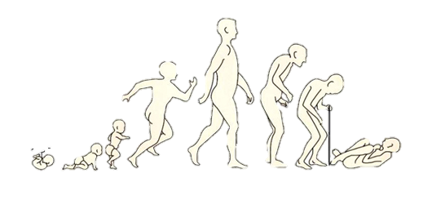
伊甸核心─全生涯的思考
財團法人EDEN SOCIAL WELFARE FOUNDATION
伊甸社會褔利基金會
教育
衛政
交通
青輔
全省80多個服務據點，每年服務700多個專案
社政
輔具
勞政
都發
外交
就業輔導
生活重建
職業訓練
新移民服務
日間照顧
長期照顧
轉銜服務
重殘養護
特殊教育
全人照顧
早期療育

Slide 22
財團法人EDEN SOCIAL WELFARE FOUNDATION
伊甸社會褔利基金會
伊甸核心─創造就業機會
創新的力量
外展 時段型按摩服務
企用按摩師代管服務
溫馨接送情 單親媽媽復康巴士
傳統打字排版 → 銀行客戶資料管理
象圈工程計畫
NPO社會住宅 → 整合服務物管社企
快樂早餐社區總舖師
921輪椅庇護工場
勞動部電扶中心
921工場
創新措施 舉例
讓弱勢幫助弱勢
愛無國界的議題整合
100個工作機會*14年身障者、災民
輪椅行銷分送35個國家
社區活化
烏來屈尺國小廣興分校專案
學校
學校公園化
養雞協力教案
假日小小觀光導覽員
社區 土雞城
活化社區經濟、降低人口外流、減緩廢校
勞動部電服中心
財團法人EDEN SOCIAL WELFARE FOUNDATION
伊甸社會褔利基金會
45位肢、視障員工代處理90%電話諮詢，
今天法令改變，明天就能處理。

Slide 23
財團法人EDEN SOCIAL WELFARE FOUNDATION
伊甸社會褔利基金會
持續的力量
利益最大化
追求良性的財務循環
認證而非定位
金流投入公益應被監督 弱勢族群的就業
倫理課題
I am Consumer Worker Recipient
跨業合作的能力
ex. 社群。社區。社企的農業整合

Slide 24
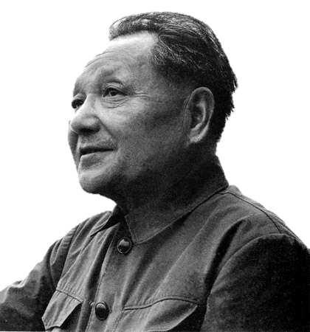
鄧小平：「不管黑貓白貓，捉到老鼠就是好貓」
實際理解社會企業的真諦與本質
每個企業都能成為社會企業

Slide 25
不要忘記初衷
改變、創新、持續的力量
Thanks
財團法人EDEN SOCIAL WELFARE FOUNDATION
伊甸社會褔利基金會

Slide 26
韓國社企現況
2007年頒布「社企促進法」（Social Enterprise Promotion Act），以促進弱勢就業作為考核認證，然而立法後立即面臨因定義過於狹隘，社會企業多樣性降低的情況。
2012年韓國政府針對定義狹隘的問題，又頒布另一條「合作社架構法」（Framework Act on Cooperatives），將合作社納入，近年則開始討論是否納入扶貧、降低犯罪、教育、照護服務等範疇。
然而仍有不少社企為取得官方資助，刻意順應法條內容，使得韓國社企缺乏多元面貌，幾乎都是聘雇弱勢就業；且超過八成社企沒有盈餘，一旦失去政府的補貼，恐怕難以生存。
從韓國社企發展的脈絡可知，太早以法律定義社會企業，將可能造成錨定效應（Anchoring Effect），過度擠壓既有的資源，影響社企多元發展，事後只能透過繁複的修法過程放寬對社會企業的箝制。
韓國的社會企業發展較早，社會企業家的培養比較普遍，高校都設有社會企業家培養課程或相關實踐項目，研究社會企業的學者也比較多。但以前韓國強調的是體制下經濟方面的效益，比如怎樣通過經濟渠道提升競爭力，現在大家開始更多關注社會效益。 原文網址：https://kknews.cc/zh-tw/world/ze28ol.html

Slide 27
美國：「川普輸給了企業社會責任」：穆斯林禁令使社會倒退，卻激起企業CSR的大躍進
2017年1月底，川普宣佈暫停7國穆斯林公民入境的行政命令攸關企業最重要的人力資產，因而激起了新一波革命性的CSR演進。
→企業被迫主動回應這政策。若企業選擇隔岸觀火，那麼他們很可能會因失去最有價值的員工，而損失慘重。
→許多公司不得不採取緊急的行動，為的不僅是社會利益，更是為了企業自身的利益。EX. TripAdvisor承諾每年捐出上百萬元支援全球各地的重災區；星巴克，承諾將僱用1萬民難民員工。
→逆行這波CSR潮流的企業需付出代價：EX.「刪除Uber（#DeleteUber）」的運動。
美國總統川普明顯輸給了CSR，他的行政命令也無心插柳地造就了美國史上，也許是業界領袖最大規模、聲浪最大的一次反動，更催生了企業責任邁向新紀元。

Slide 28
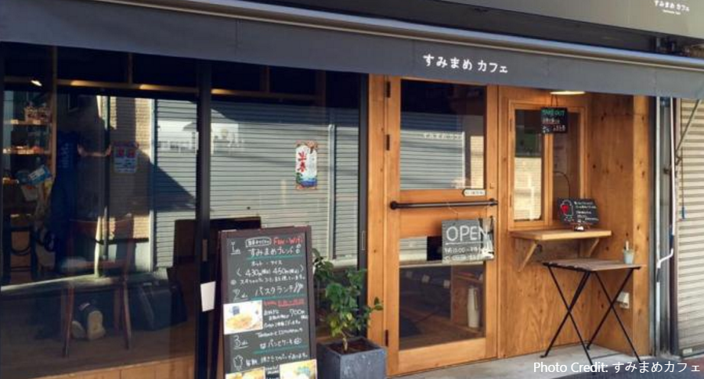
日本：活化商店街的照顧咖啡館
歡迎外食與寄賣展售，成為整條商店街的產品型錄與協力行銷熱點。
具備照服員、社工師專業證照的咖啡館經營團隊，協助商店街自治會培訓其他商店的工作人員，建立高齡者退化性徵兆的知識，利用長者外出購物、用餐、駐足閒聊的機會，辨認需要社會福利介入的早期需求。
照顧咖啡館和墨田區「高齡者支援整合中心」連結，宣傳保健活動、醫療服務訊息。整合日本介護保險的資源，傳遞到社區當中。
照顧咖啡館提供照顧者一個喘息、照顧資訊交流的空間，並設有相談室媒合社區中有照顧需求的高齡者，以及求職的照顧服務員。
http://www.seinsights.asia/article/3289/3324/4644
台灣老人集合場所(以宜蘭為例)：
保健產品洗腦會，集合200多人/場次
對長者特別熱情→老人兒女離家工作，沒人陪伴而感到寂寞孤獨。
工作人員發放免費禮物(衛生紙、洗衣粉..)→利用長者占便宜的心理。
針對長者需求提供健康知識及其產品→長者對生老病死特別敏感，而保健品打的招牌就是去病消災。
雨花齋免費餐食，集合100~200人/餐
為推廣素食，提供免費餐食→吸引當地獨居長者前往用餐
用餐時間會推廣倫理道德→用意良善吸引志工及善款投入
可能的應用→
台灣照顧咖啡館/雜貨店/茶店/廟口/文創市集…
出席集點卡送贈品、健康講座、免費檢查、人生舞台(故事戲劇)、正確知識觀念訊息推廣……

